Slide 1
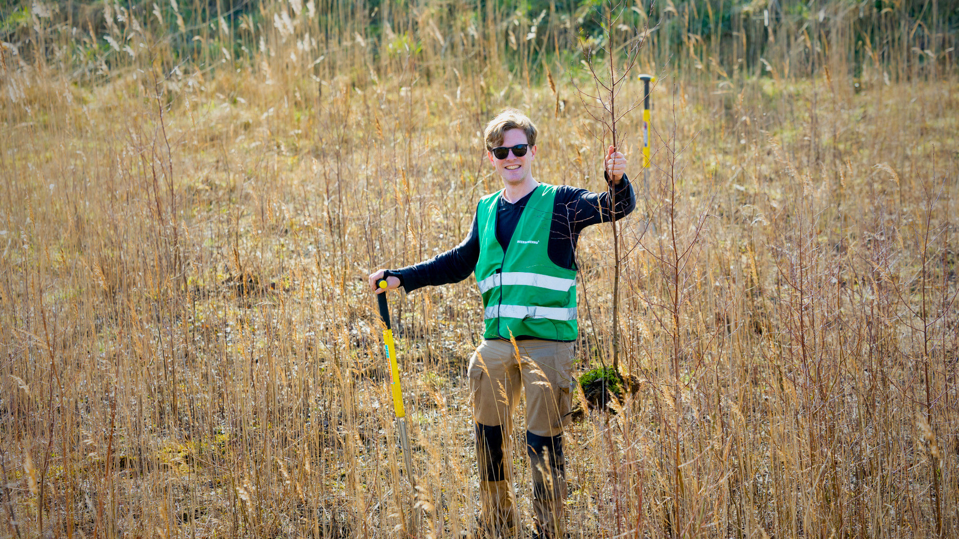


Notes:
1

Slide 2



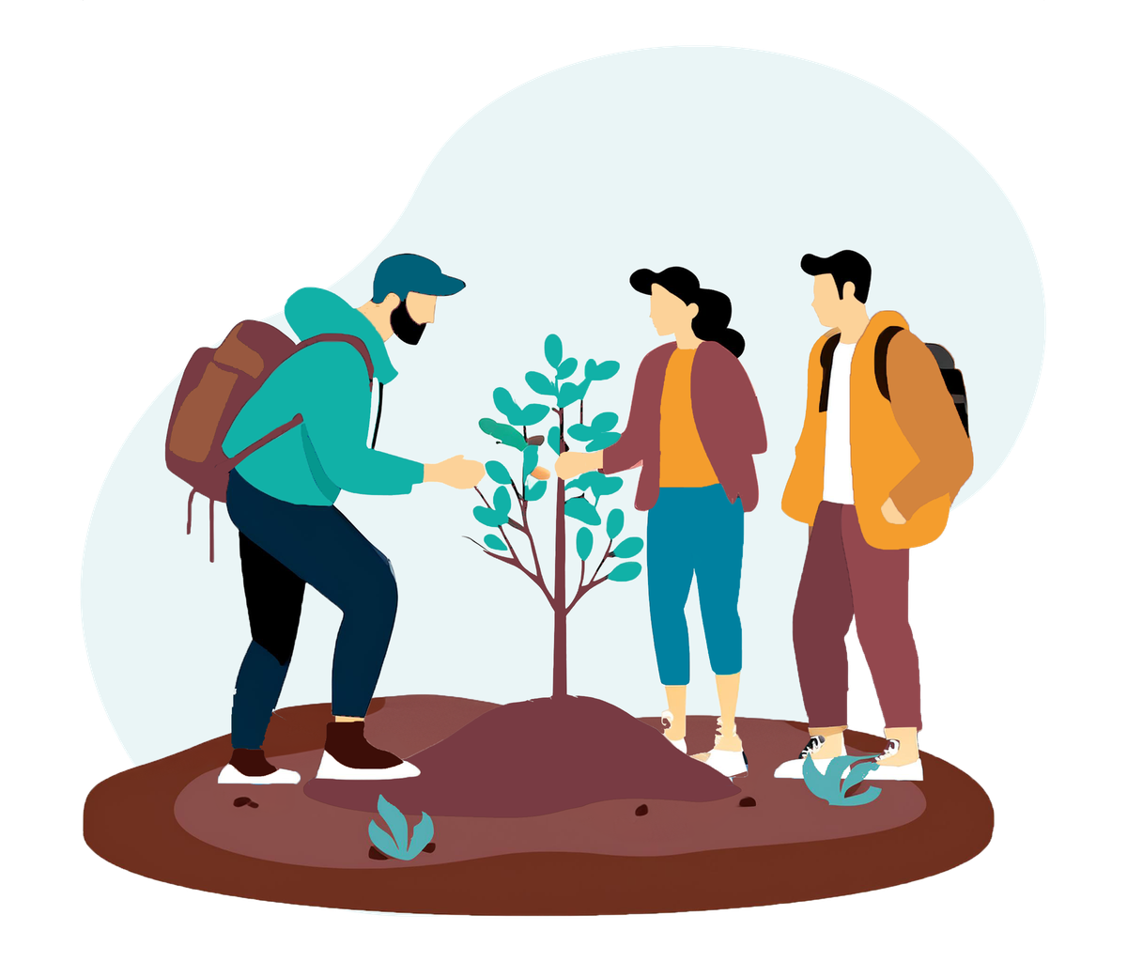



WAT IS MEER BOMEN NU?
Nederland op een
leuke, snelle, sociale
en goedkope manier vergroenen!
Met 3 stichtingen de handen uit de mouwen
Organisatie en communicatie
De bedenker en ecoloog
300 boeren met wens om biodiversiteit te verhogen
Notes:
2

Slide 3
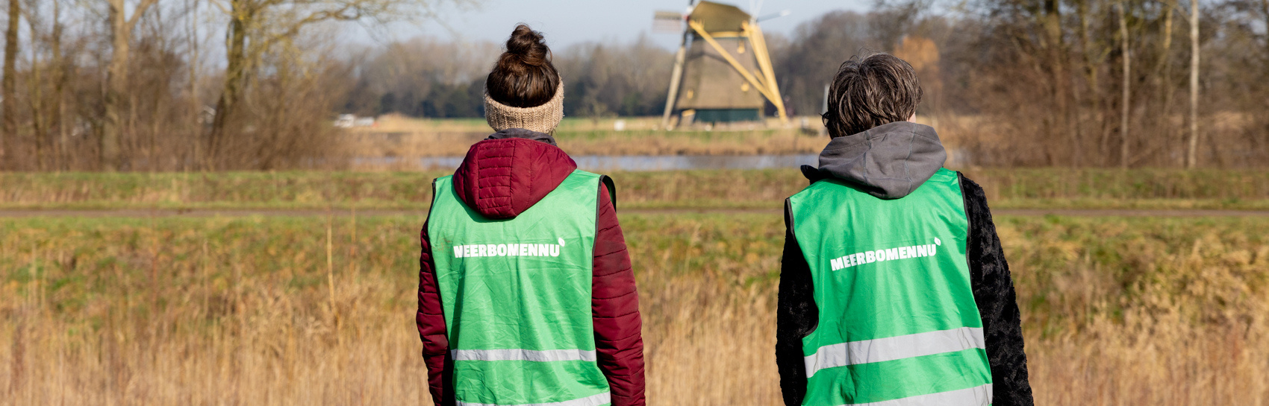
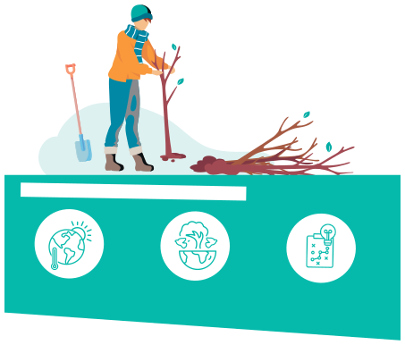
De campagne heeft drie doelen
Klimaatverandering tegenhouden
Biodiversiteit
Handelingsperspectief geven aan mensen met
verhogen
klimaatzorgen
Notes:
3

Slide 4
DE METHODE
Onze droom:
Circulair Groenbeheer is de norm
  Door natuurlijke en beleidsmatige redenen overleven de meeste zaailingen die jaarlijks opkomen niet
  We scheppen alleen de ongewenste zaailingen of de zaailingen met geen tot weinig overlevingskans uit
  Van november tot maart scheppen wij met heel veel vrijwilligers de zaailingen uit om deze te verplanten of gratis uit te delen
  Wij verplanten de zaailingen bij locaties die ruimte hebben om te planten zodat de zaailing kan uitgroeien tot volwassen exemplaar
  Door samen te kijken hoe we elkaar kunnen helpen maken we een win-win

Slide 5


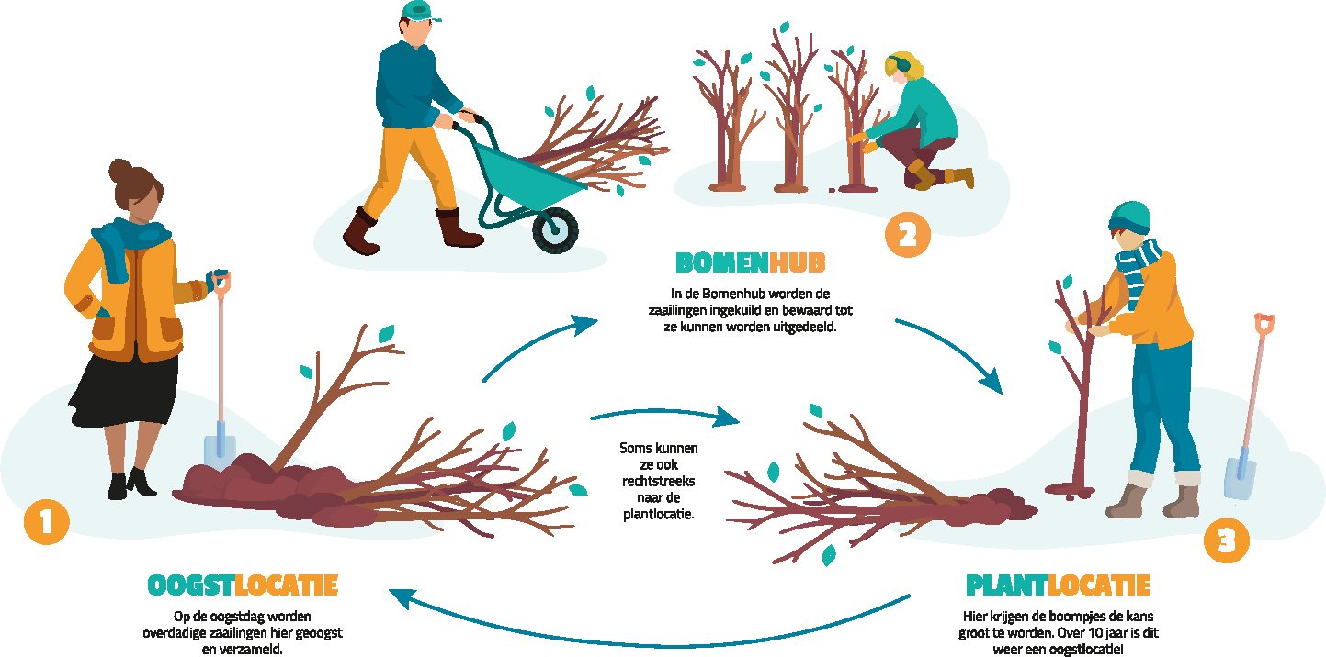
DE METHODE

Slide 6
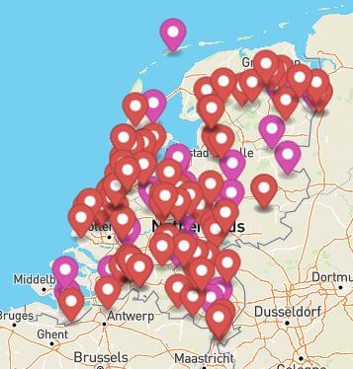
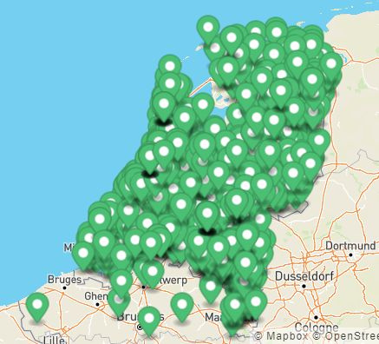
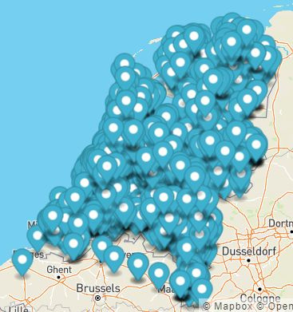


6 SEIZOENEN MEER BOMEN NU
  3 miljoen bomen verplant in 6 seizoenen
    Zaailingen
    Stekken
    Kweekoverschot
  Slagingspercentage: tussen 70 en 80%
  Circa 5.000 oogst-, uitdeel- en plantevents
  door het hele land
  Meer dan 44.000 deelnemers
  Online database (Bomenplanner) + App
  Bomenvinder
  Duitsland, VK en Frankrijk doen ook mee
Notes:
7

Slide 7
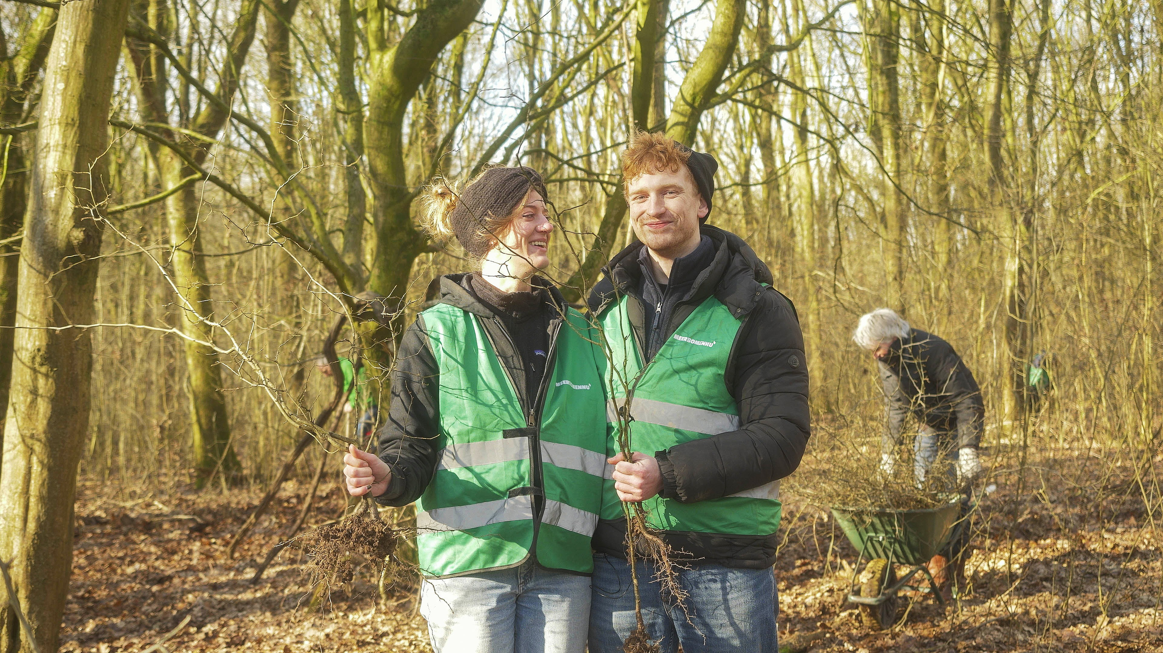
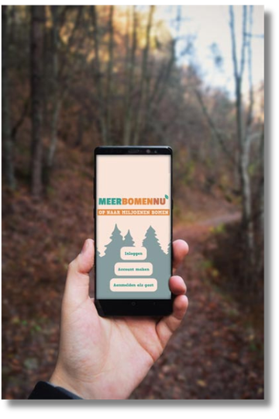

HOE DOEN WE DIT?
  Met heel veel vrijwilligers (iedereen kan meedoen!)
  Met een betaalde regiocoördinator per provincie/gemeente
  Met een landelijk team
  Door de zaailingen gratis weg te geven aan iedereen die wil planten
  Middels de Bomenplanner (app)
  Geen ingewikkelde contracten

Slide 8
CIRCULAIR GROENBEHEER: EEN WIN-WIN!
  We halen ongewenste soorten weg uit een gebied
  We gaan uit van het beheerplan van de terreinbeheerder. Plekken waar er heideontwikkeling is, binnen 1 meter van een wandelpad, sloopterreinen, dunnen van bepaalde soorten, poelen, etc.
  We focussen ons op het verplanten van inheemse soorten
  Niet elke soort is even interessant voor ons. Hoe meer verschillende soorten we kunnen oogsten hoe beter. Maar we gaan uit van de win-win. We oogsten alles, maar delen niet alles uit. Zowel inheems als uitheems. We trekken ook invasieve exoten mee uit wanneer gewenst.
  We laten het gebied net zo mooi achter als we vonden
  We oogsten met droge wortel, dus geen kuilen. We werken voorzichtig en laten geen afval achter. Al onze vrijwilligers willen iets moois doen voor de natuur.

Slide 9
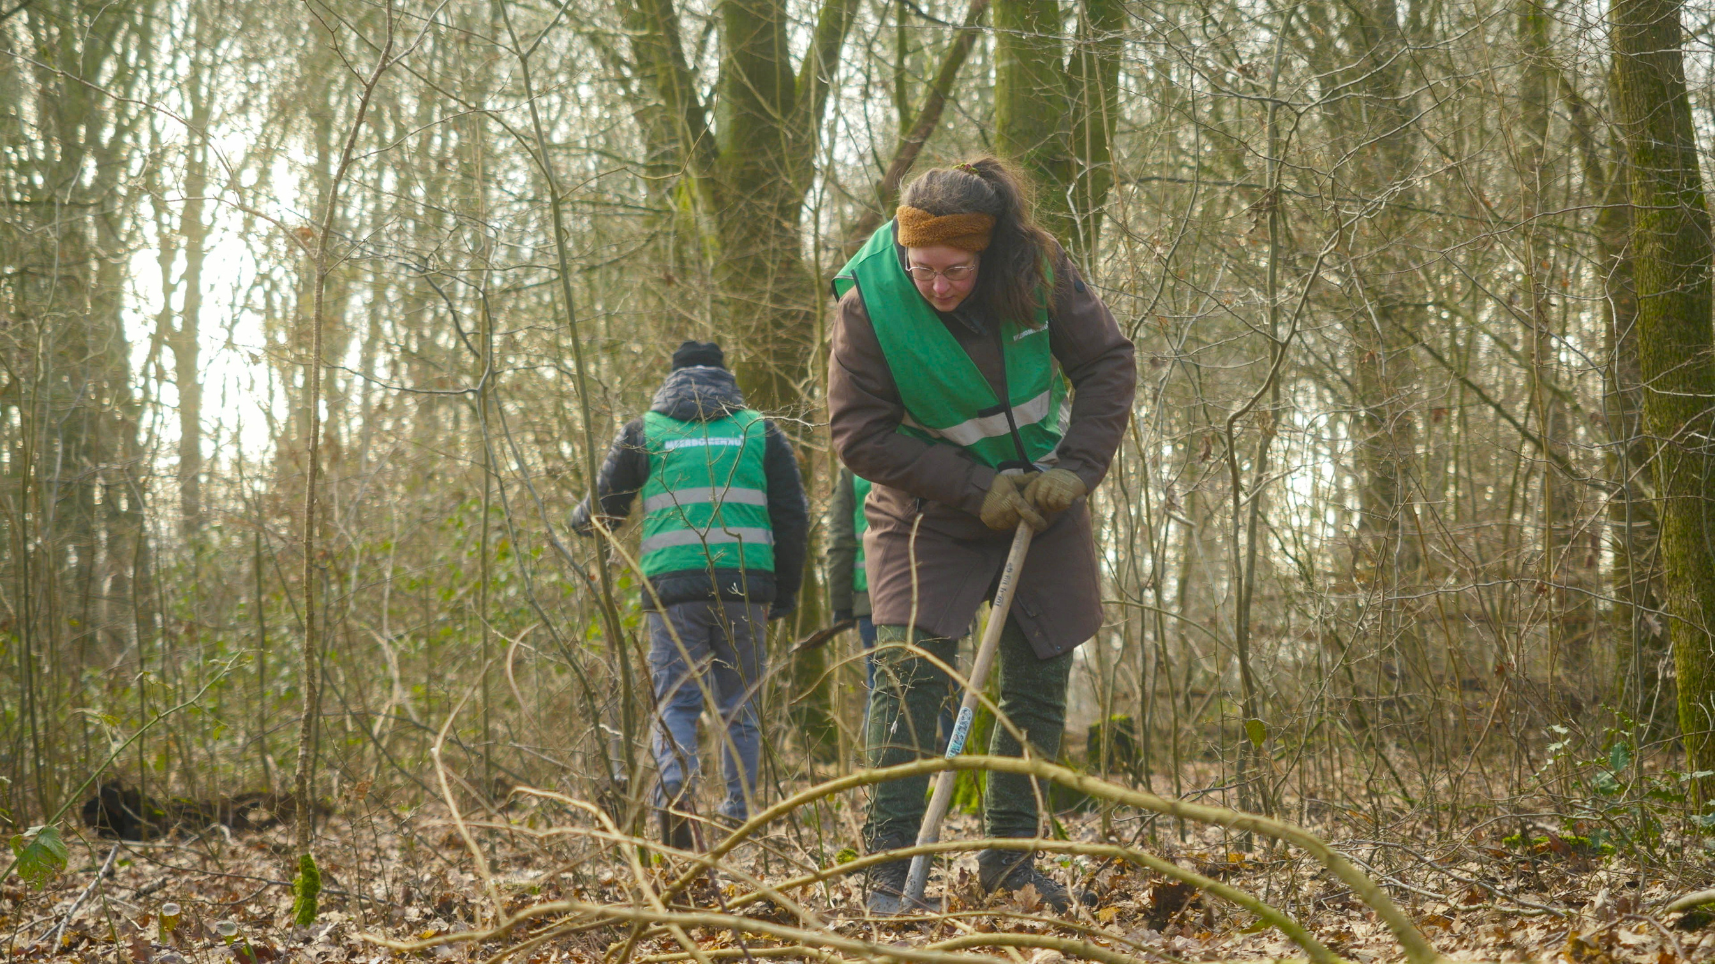
OOGSTLOCATIES
  Natuurgebieden en stadsparken: uitdunnen,
  opschot, te dicht bij pad, ongewenste soorten
  Gemeente groenbeheer,
  Staatsbosbeheer, Landschappen, Struikroven, Natuurmonumenten
  Landgoederen: helpen met achterstallig onderhoud
  Achtertuinen: doneer-een-zaailing
  Bouwterreinen (braakliggend terrein)
  Bungalowparken, campings
  Wegbermen
  Knotploegen
  Restpartijen van kwekers
Notes:
11

Slide 10
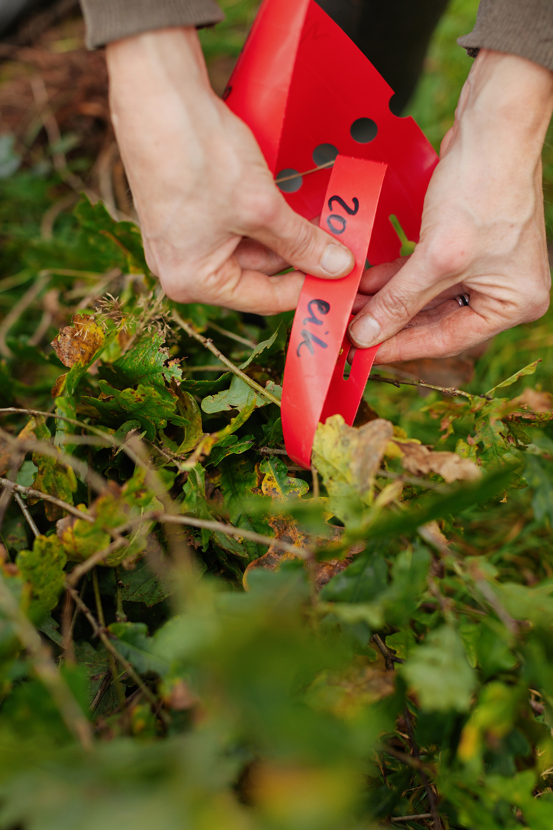
WELKE SOORTEN OOGSTEN WIJ?
  We oogsten alles, maar delen vooral inheems uit. Een win-win voor terreinbeheer en maatschappij!
  Praktijk: 90% inheems, tot 150 verschillende soorten
  Niet inheems? Dan naar voedselbos of achtertuin
  Invasieve exoot? Op takkenril of afvoeren
  De mooiste zaailingen laten we staan
  Knie tot manshoogte (50cm tot 2 meter)
  Zonder kluit
  Ook stekken van wilg, vlier, vijg en populier
Lees meer over onze exotenrichtlijn.
Notes:
11

Slide 11
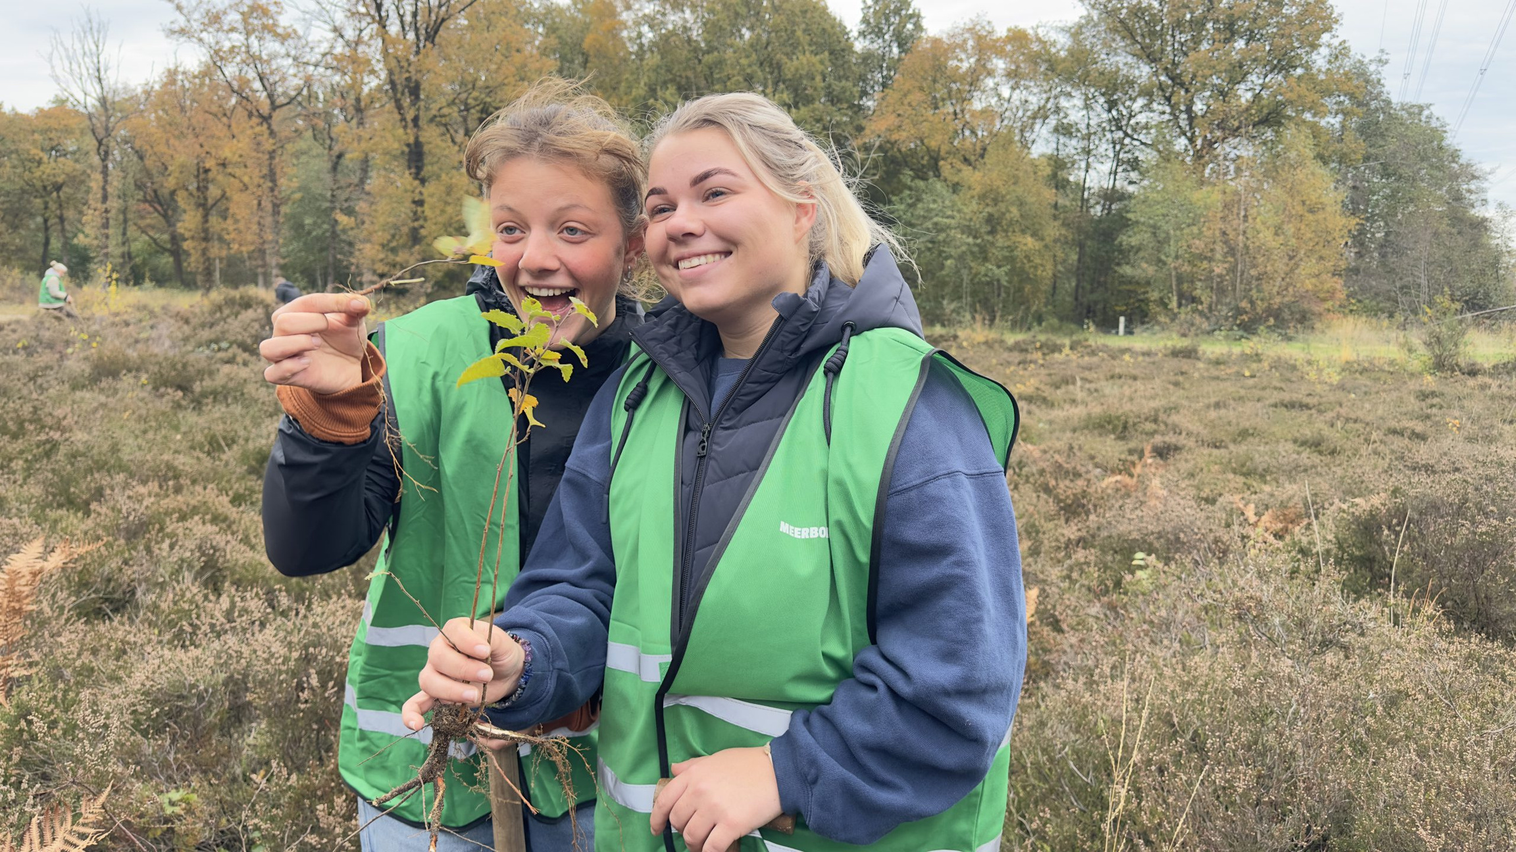

OOGSTDAG
  Vorm van circulair natuurbeheer: snoeien en oogsten in plaats van maaien, vrezen en klepelen
  Geen kaalslag
  Natuureducatie
  Een leuke dag in de buitenlucht
  Concreet resultaat
  Werken vanuit het beheerplan en in samenspraak met de terreinbeheerder
  Altijd met oogstbegeleiders
  We hebben altijd MBN hesjes aan en meestal een MBN vlag bij ons

Slide 12
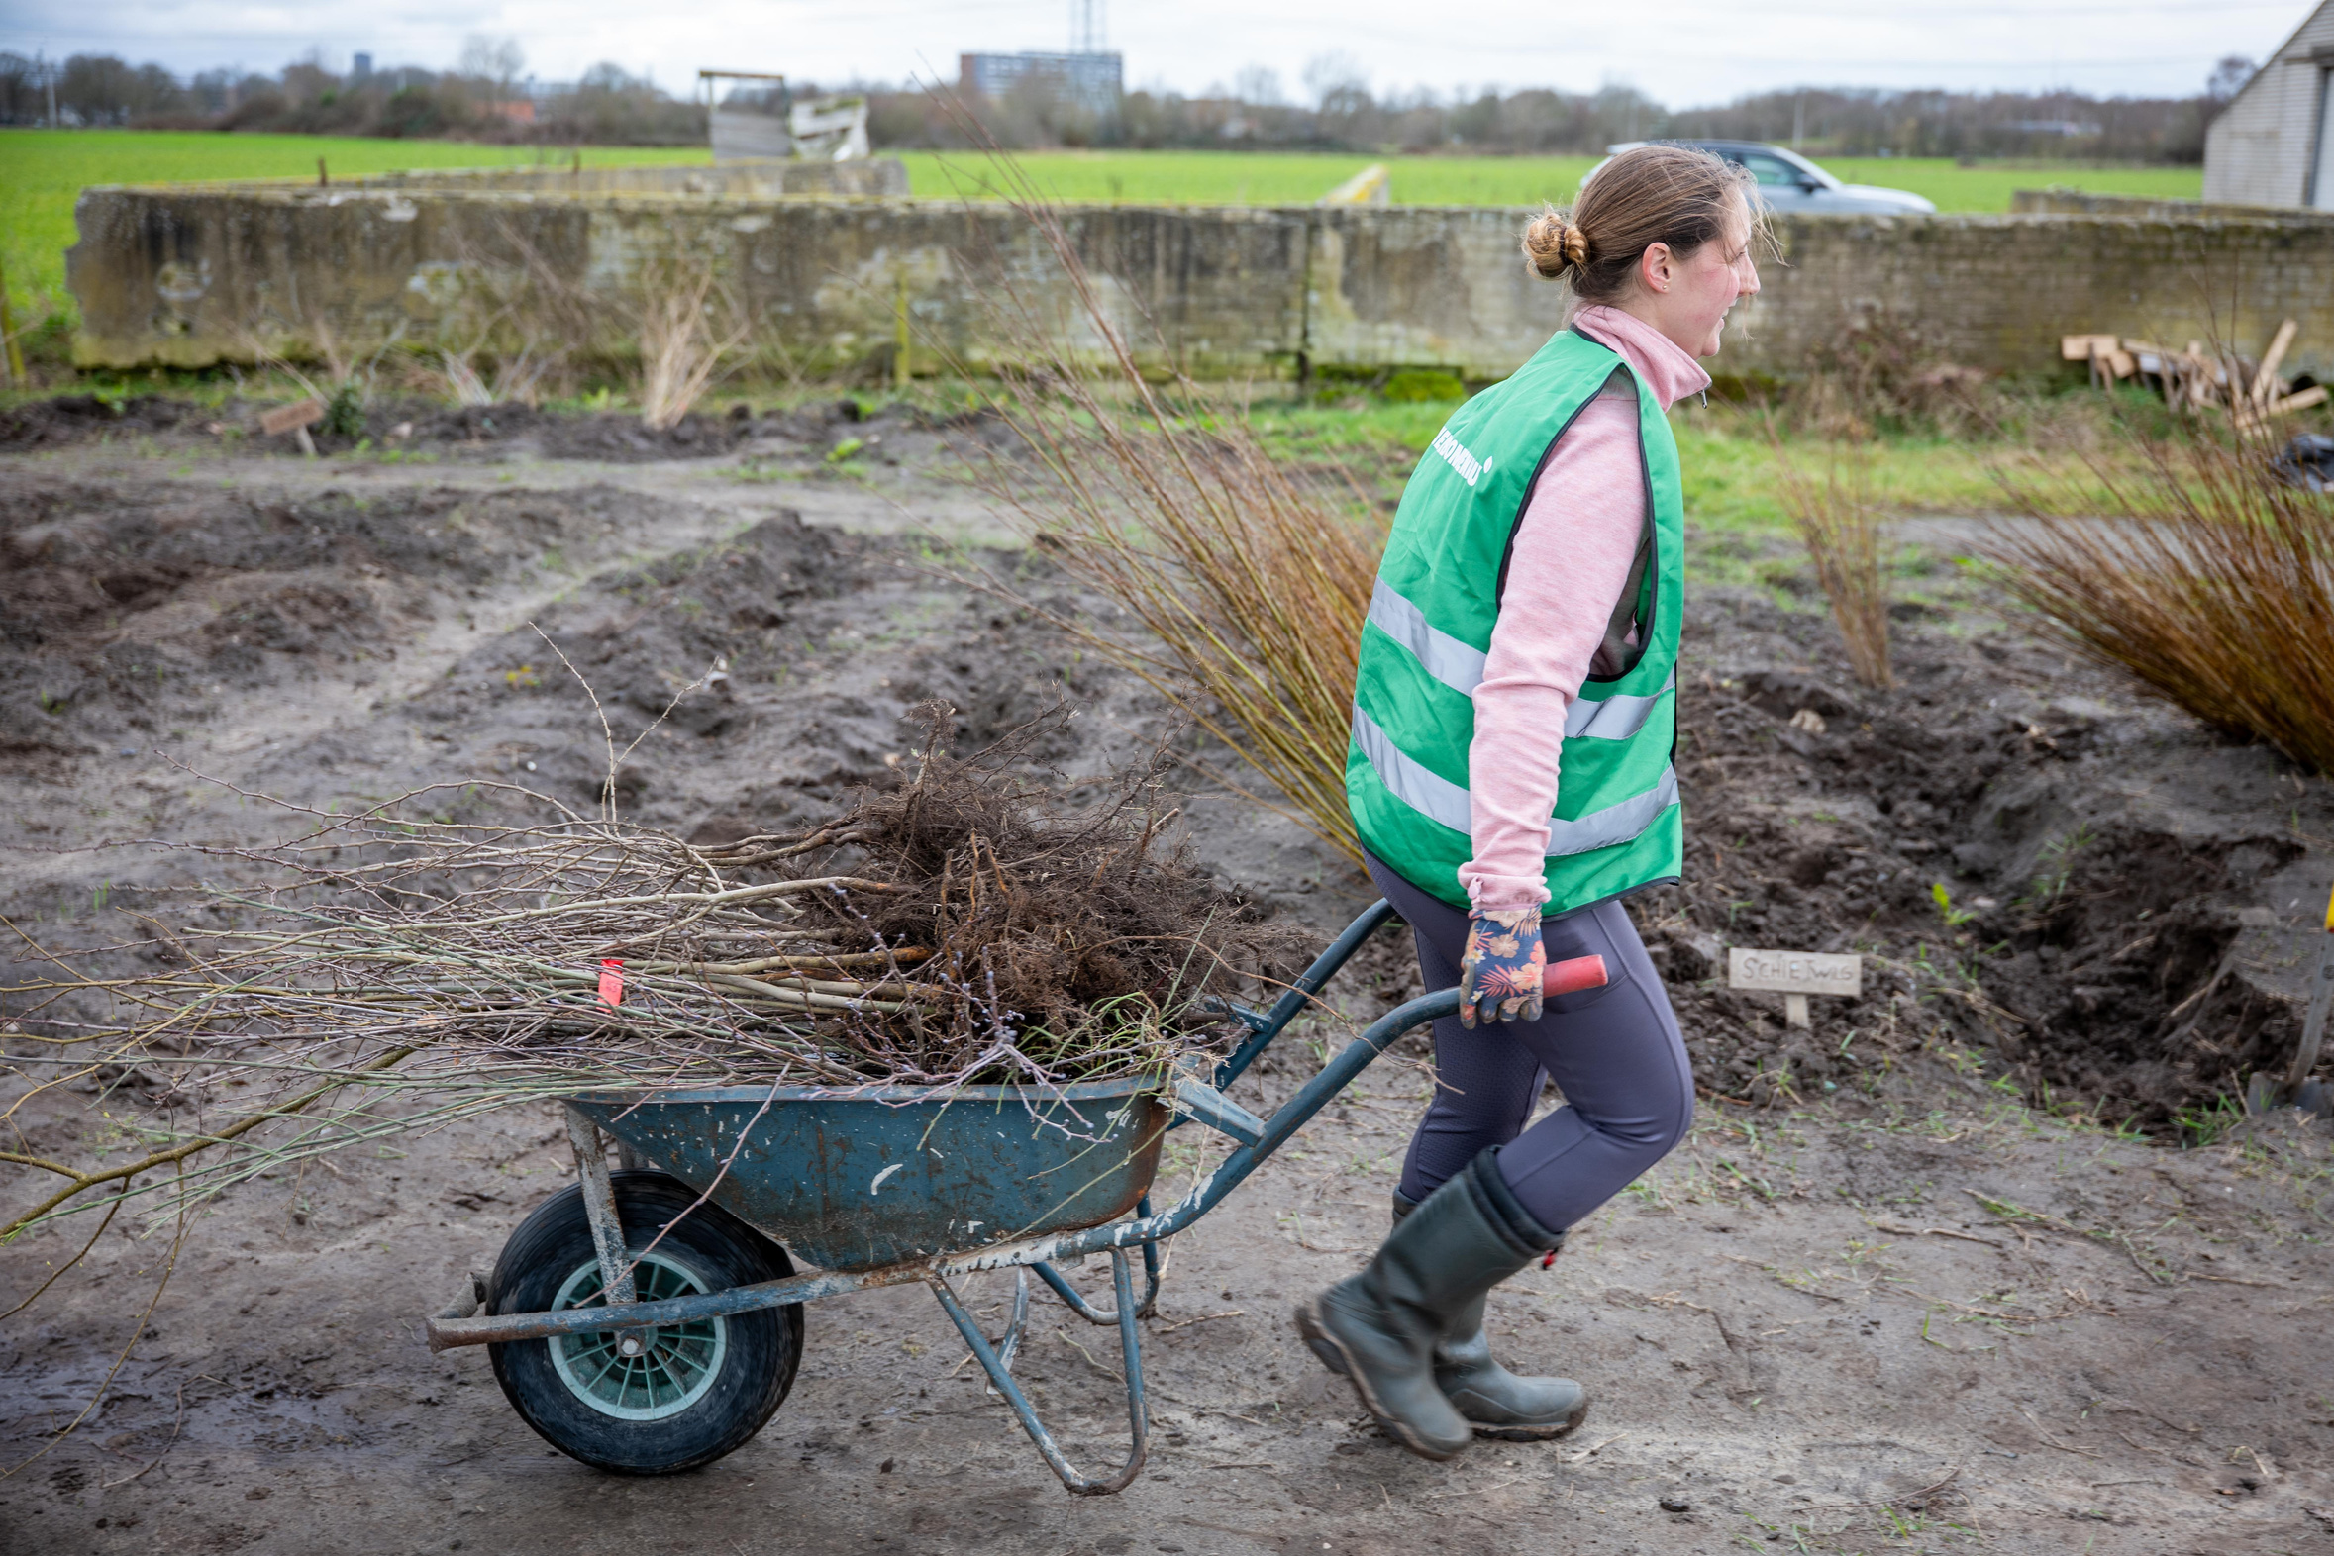
BOMENHUB
  Voorbeelden: bermen, volktuinen, tuinderijen, schoolpleinen, moestuinen, braakliggend grond
  Op 10 m² kan je al snel duizenden zaailingen kwijt!
  Groene ontmoetingsplek: plek voor samenkomen, educatie, en gratis bomen en struiken
  Logistiek punt voor deelbaar gereedschap
  Samenwerkingen met andere groene initiatieven: plantenasiel, roverstuin, groene boerderijen

Slide 13
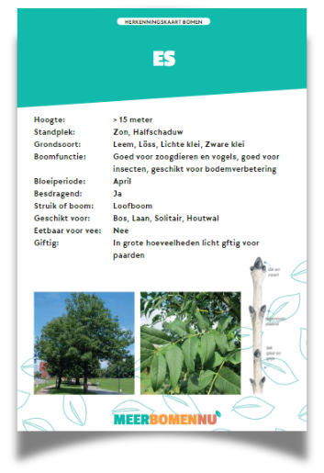
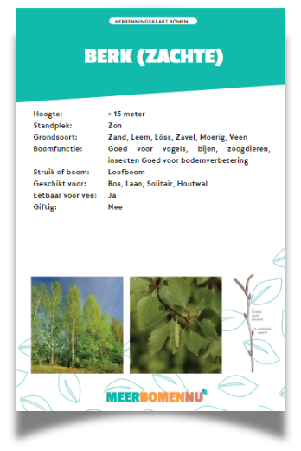
WAAR KOMEN DE BOMEN TERECHT?
  Bij voorkeur worden de zaailingen direct geplant (opgehaald door een Plantlocatie)
  In een Bomenhub (tijdelijke inkuilplek)
  Vanuit een bomenhub worden de zaailingen gratis uitgedeeld aan iedereen die wil planten (middels uitdeeldagen)
  De best passende plek per boom =>
bomenplanner.meerbomen.nu/bomenvinder
  Plantlocaties zijn:
  Achtertuinen/balkon/geveltuinen
  Landgoederen
  Boerenerven
  Voedselbossen
  Groene initiatieven
  Landschapselementen terugbrengen
  Schoolpleinen
  Bedrijventerreinen
Notes:
13

Slide 14
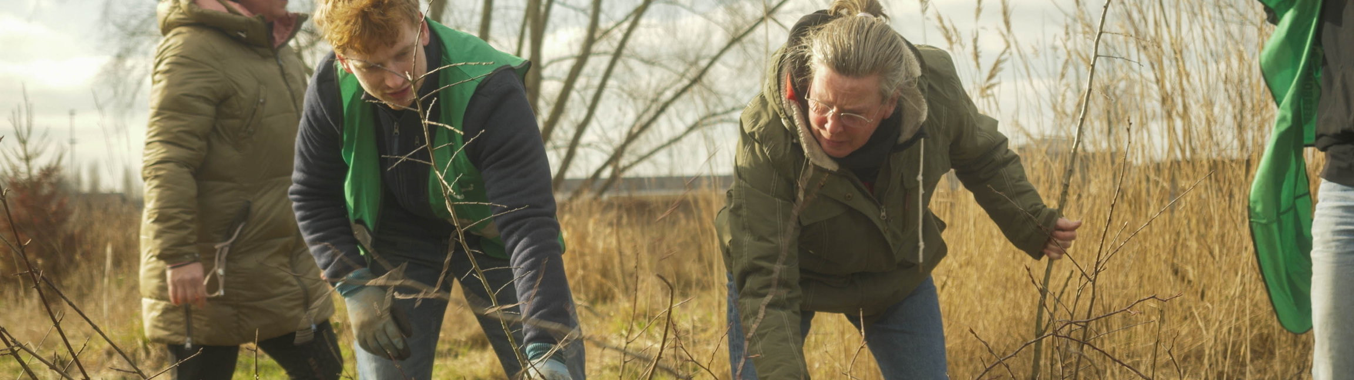
WAT KAN EEN NATUURWERKGROEP DOEN?
  Het is voor ons fijn om ook contact met groenbeheer te krijgen. Natuurwerkgroepen zijn vaak al langer actief in het beheer van een bepaald gebied. Zij kennen het gebied en de boswachter/beheerder.
  De bomen en struiken die weg mogen worden vaak gebruikt in een takkenril.
  Kleine bomen en struiken kunnen nog verplant worden. MBN haalt ze graag op.
  MBN helpt graag bij het onderhoud.

Slide 15
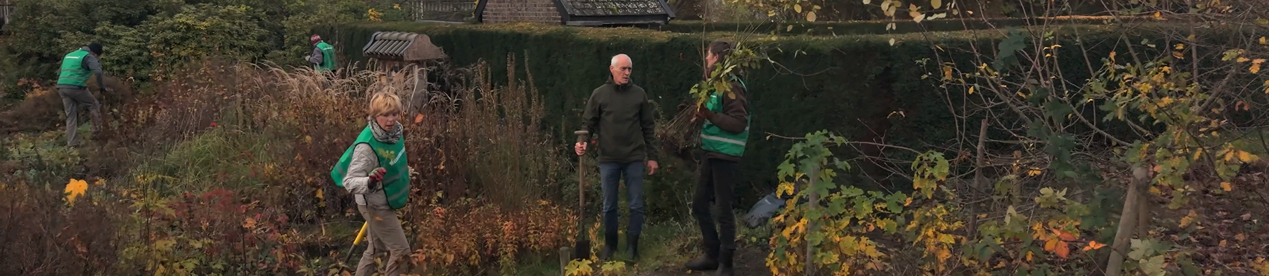
MEEDOEN?
  Sta vrijwilligers toe op het terrein
  Mix de vrijwilligersgroepen van MBN en huidig natuurbeheer groepen
  Altijd de mogelijkheid zelf vrijwilligers op te roepen via de Bomenplanner
  Geef alle praktische informatie (parkeerinstructies, te verwachten oogst, evt. inkuilplek, toilet mogelijkheden) door via: https://bomenplanner.meerbomen.nu/oogstlocaties/aanmelden
  Geef het door als er ziekten in het gebied aanwezig zijn
  Indien er een kaart van de omgeving is waarin kan worden aangegeven wat we waar mogen oogsten is dat altijd prettig

Slide 16
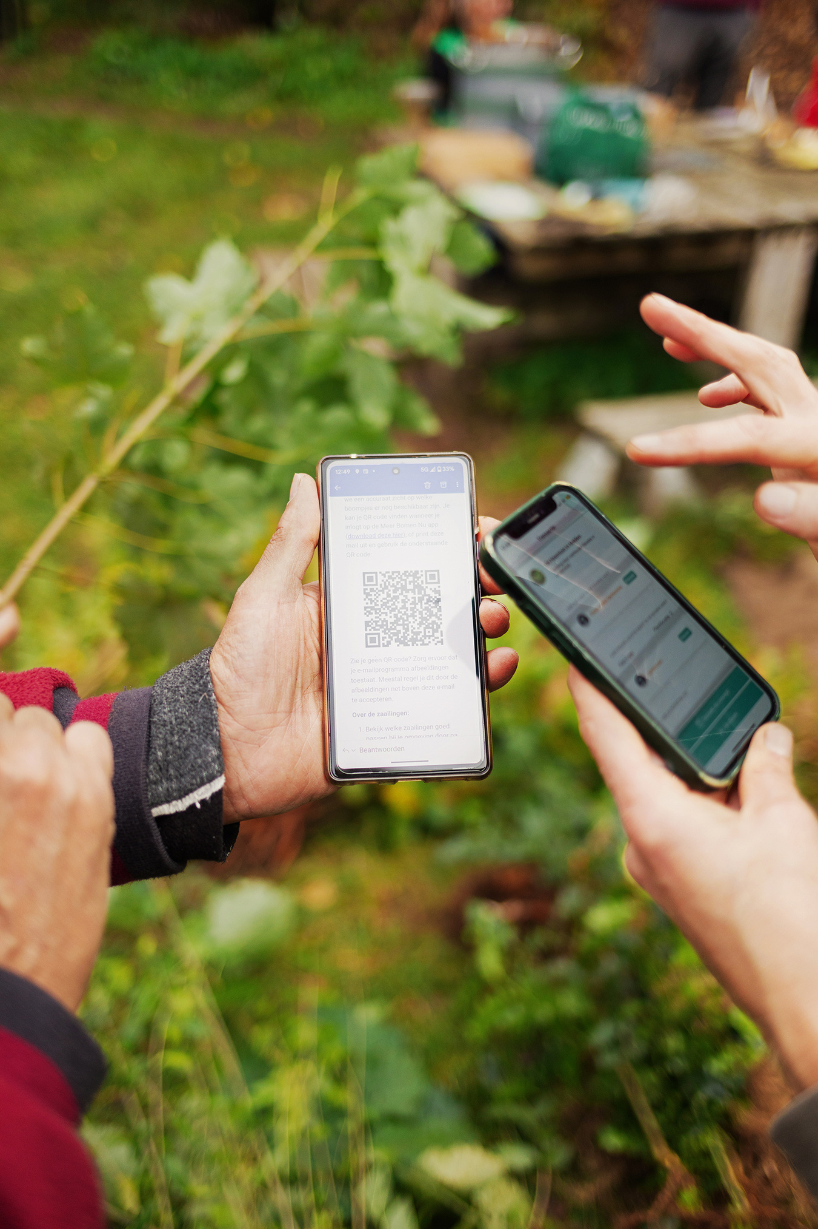
BOMENPLANNER & APP
  Online database
  Decentraal
  Alle Oogst- Bomenhub- en Plantlocaties, vrijwilligers en evenementen in één systeem
  Registreren welke boom naar welke locatie verplaatst
  Vrijwilligers met en zonder account kunnen zich bij events aanmelden
  Nieuwsbrief, weekmail aan-/uitzetten
  Chatsysteem
  Een app
Notes:
10

Slide 17
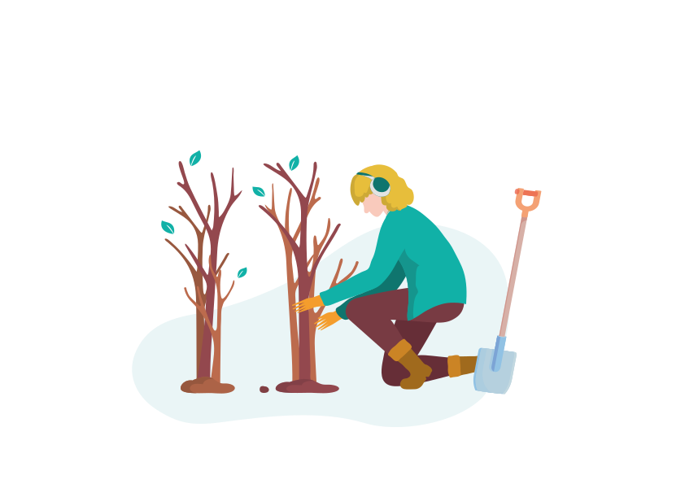


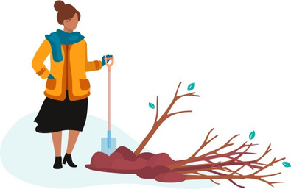
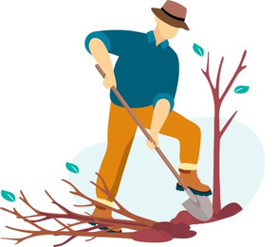




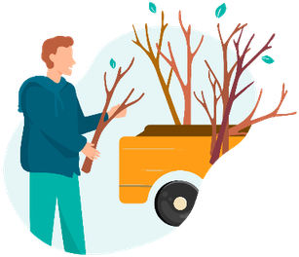
VRIJWILLIGERSROLLEN IN EEN VERPLANTPLOEG
BOMEN-SCHOUWER
BOMEN-REDDER
BOMEN-KENNER
BOMEN-KIJKER
BOMEN-BEWAKER
BOMEN-RIJDER
BOMEN-VERTELLER
BOMEN-TELLER
BOMEN-BAKKER
BOMEN-BEGELEIDER
Notes:
9

Slide 18
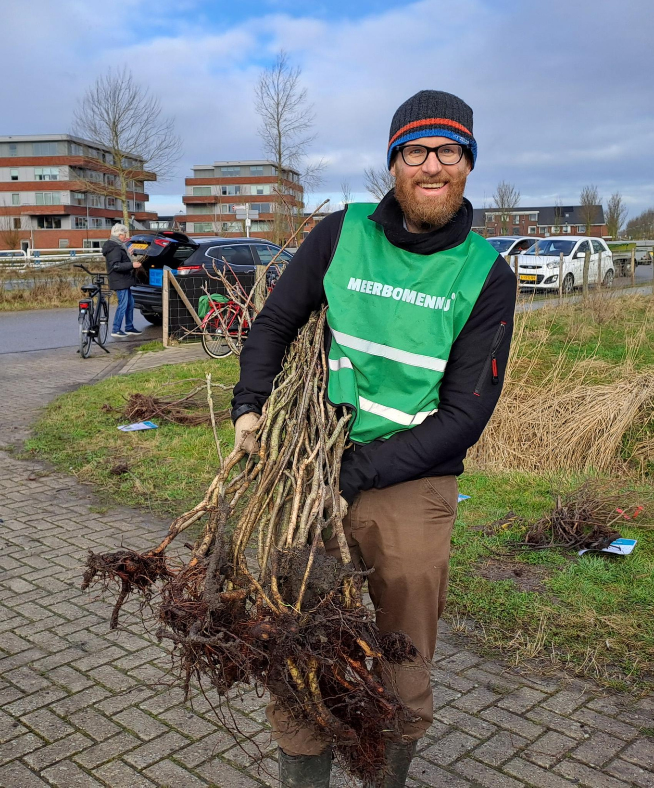
VIND ALLES TERUG OP MEERBOMEN.NU
  Oogsthandleiding: inclusief knoppenkaart, ziektekaart en informatie over inheems en uitheems
  meerbomen.nu/oogsthandleiding
  Bomenhubhandleiding: inclusief alle informatie over bomen
  meerbomen.nu/hubhandleiding
  Planthandleiding: inclusief bomenvinder
  meerbomen.nu/planthandleiding
  Communicatietoolkit
  meerbomen.nu/communicatietoolkit

Slide 19
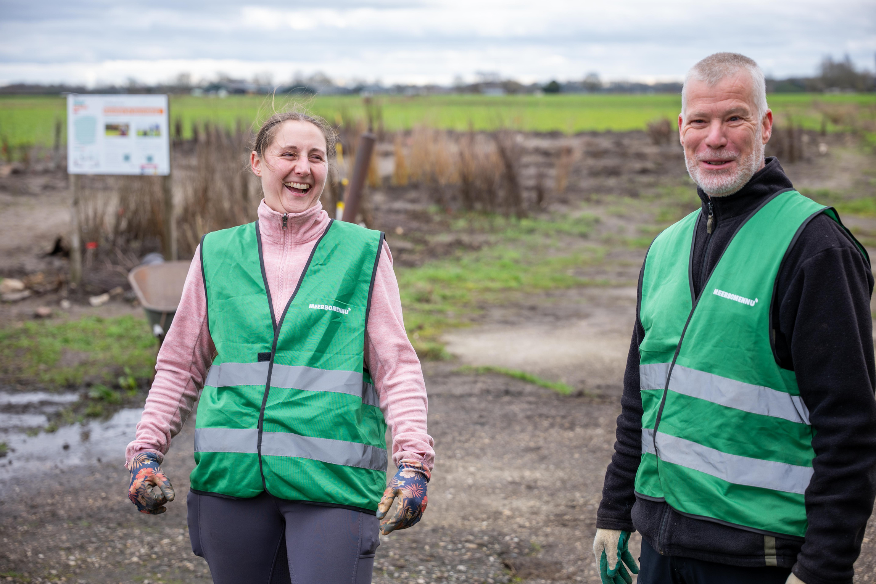
DANK VOOR UW AANDACHT
Contact:
  [Voor- en achternaam]
  Mailadres: ….....@meerbomen.nu
Notes:
18

